Slide 1
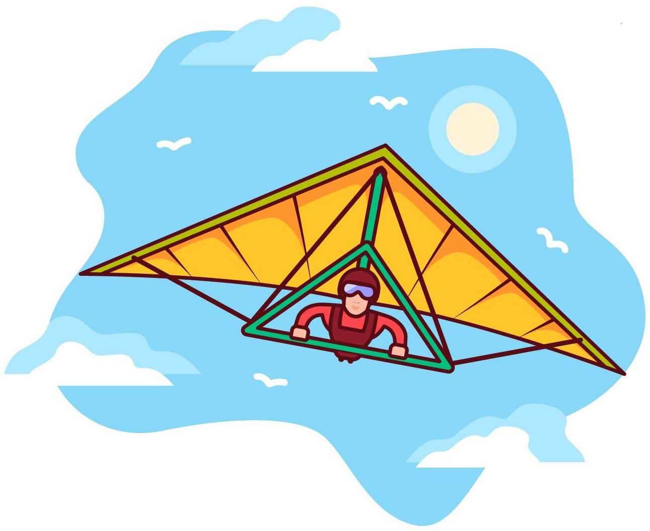
Один изобретательный ученик решил сконструировать дельтаплан
для того, чтобы в свободное время изучать окрестности с высоты птичьего
полёта. Он собрал раму для своего изобретения и осталось лишь купить
качественный, но очень дорогой парашютный шёлк для натяжки на этот
каркас. Помогите рассчитать парню требуемую площадь ткани, если
длина крыла 3 метра, а размах 6 метров.

Slide 2
Математическая модель ситуации:

Slide 3
Тема урока:
Площадь треугольника
Цель урока:
Научиться находить площадь треугольника

Slide 4
Наводящий вопрос (задача):
В параллелограмме ABCD сторона AD = 18 см, а высота BH, проведенная к этой стороне равна 8 см. Найдите площадь треугольника ABD.

Slide 5
Формула площади треугольника:
$$S=\frac{1}{2}ah$$
Площадь треугольника равна половине
произведения основания на высоту

Slide 6
Математическая модель ситуации:

Slide 9
Следствие 1:
$$S=\frac{1}{2}ab$$
Площадь прямоугольного треугольника
равна половине произведения катетов

Slide 12
Следствие 2:
$$\frac{s_{1}}{s_{2}}=\frac{a}{b}{, при h}_{1}=h_{2}$$
Если высоты двух треугольников равны,
то из площади относятся как основания

Slide 13
Подведём итоги:
На уроке я работал(а) ______________________________________
Своей работой на уроке я ___________________________________
Урок для меня показался ___________________________________
За урок я научился (научилась) ______________________________
Моё настроение ____________________________________________
Материал урока мне был ____________________________________
Больше всего мне понравилось ______________________________
Я оцениваю свою работу на уроке на _______ баллов

Slide 14
Домашнее задание (на выбор):
1 уровень: № 468 (а, б, в);
2 уровень: № 469.

